Slide 1

Christophe Bourel
Philippe Crépin
Serge Dumont
Gervais Lombart
Serge Milon
Lycée Léonard de Vinci CALAIS
ARTICULATION DES ENSEIGNEMENTS PHYSIQUE ET S2I
BTS MAINTENANCE
DES SYSTEMES
26 mars 2015
Lycée Kastler à Denain

Slide 2
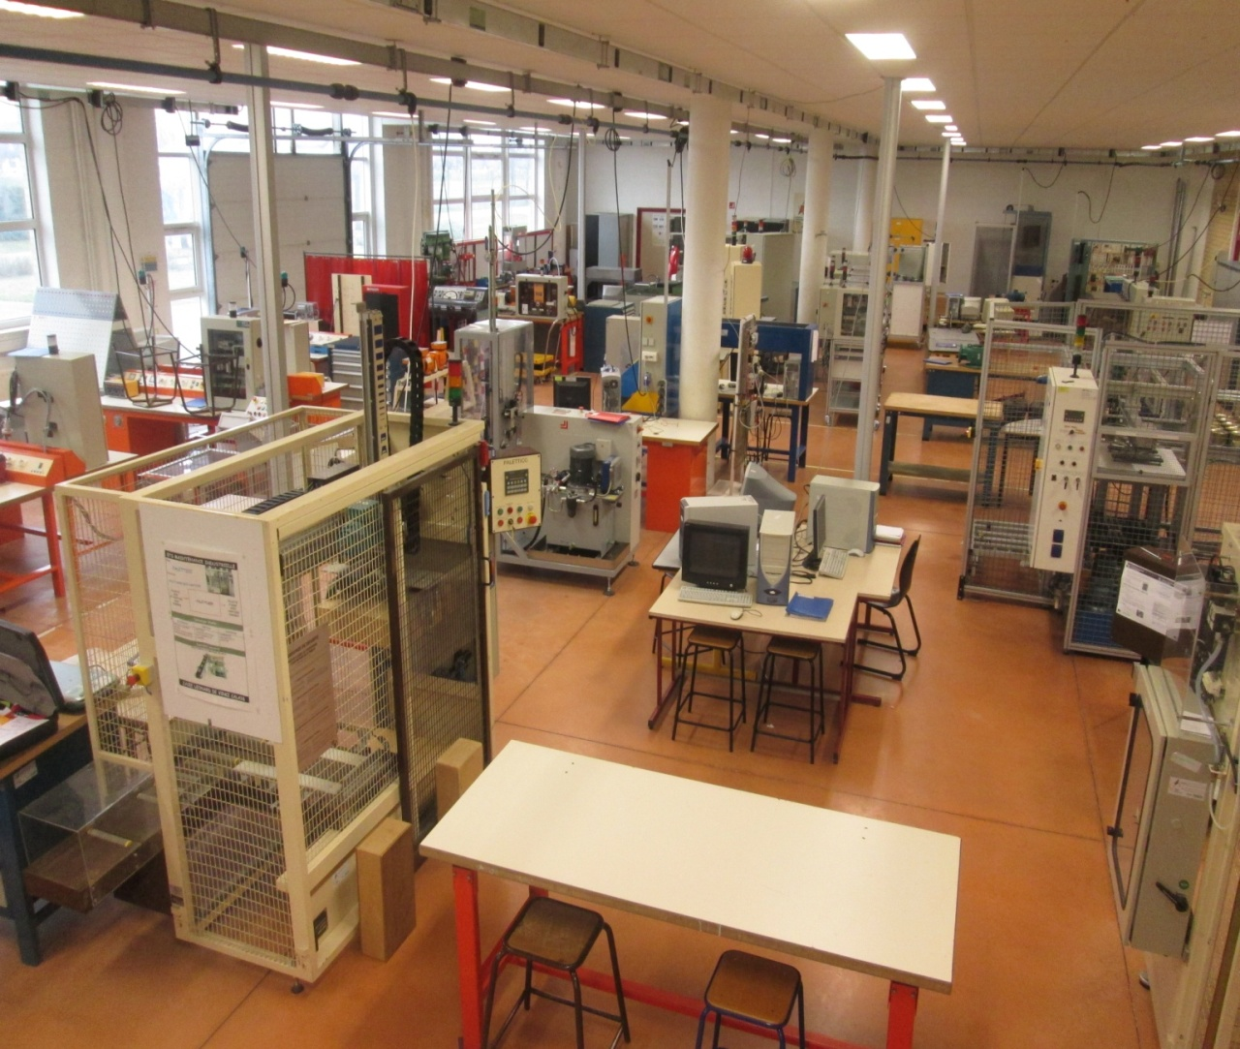
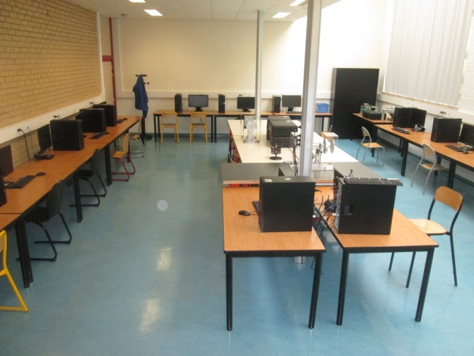
SALLE JOUXTANT LE PLATEAU TECHNIQUE
PLATEAU TECHNIQUE

Slide 3
Organisation de la maintenance (1+2+0)
T 6.1 Assurer la communication interne et externe du service maintenance
C51 Rédiger des comptes-rendus et renseigner les outils de maintenance
A6 COMMUNICATION
T 6.1 Assurer la communication interne et externe du service maintenance
STAGE d'ACTIVITÉS EN ENTREPRISE 4 semaines
T 6.2 Participer à une réunion de progrès
C52 Présenter une activité de maintenance
T 5.1 Définir la stratégie de maintenance
A5 ORGANISATION
T 2.2 Mettre en oeuvre le plan de maintenance préventive
C13 Réaliser les opérations de surveillance et d'inspection et/ou de maintenance préventive
T 5.2 Mettre en place et/ou optimiser l'organisation des activités de maintenance
Techniques de maintenance, conduite, prévention (1+0+5)
T 3.1 Proposer ou définir des axes d'amélioration
Enseignement sur toute l’année
A3 AMÉLIORATION
T 3.3 Mettre en œuvre des solutions d'amélioration, assurer le suivi des travaux
T 1.1 Diagnostiquer les pannes
A1 MAINTENANCE CORRECTIVE
T 1.2 Préparer les interventions
La compétence C13 n’est pas évaluée pour l’option Systèmes Eoliens
T 1.3 Effectuer les actions correctives
T 1.4 Remettre en service
Parcours commun de formation aux 3 options pour la 1ere année du BTS MS
A2 MAINTENANCE PREVENTIVE
T 2.2 Mettre en œuvre le plan de maintenance préventive
T 2.3 Exploiter les informations recueillies
T7.1 Effectuer la mise en fonctionnement et l’arrêt
A7 CONDUITE
T 7.4 Surveiller et contrôler le fonctionnement
Études pluritechnologiques des systèmes (2+3+5)
Physique et Chimie (2+0+2)

Slide 4
Période Enseignant | Septembre Octobre | Novembre Décembre | Janvier Février | Mars Avril | Mai Juin (stage)
Activités
Etude pluri -technologique des systèmes
Technique de maintenance, conduite, prévention
Organisation de la maintenance
Physique et Chimie
A7 Conduite
A2 Maintenance préventive
A1 Maintenance corrective
A3 Amélioration
STAGE d'ACTIVITÉS EN ENTREPRISE
Travail préparatoire à l’activité A3
TP Conduite Paletticc
TP Amélioration Paletticc
Travail préparatoire à l’activité A3
Travail préparatoire à l’activité A3

Slide 5
COMPETENCES PROFESSIONNELLES ACTIVITES ET TÂCHES PROFESSIONNELLES |  |  |  | Identifier les risques pour les personnes ou l’environnement, définir et respecter les mesures de prévention adaptées | Analyser l'organisation fonctionnelle, structurelle et temporelle | Assurer la mise en service et l’arrêt | Réaliser la conduite
 |  |  |  | C15 | C22 | C61 | C62
A7 | CONDUITE | T7.1 | Effectuer la mise en fonctionnement et l’arrêt
 |  | T7.2 | Effectuer les réglages et les paramétrages
 |  | T7.3 | Assurer la conduite en mode dégradé
 |  | T7.4 | Surveiller et contrôler le fonctionnement

Slide 6
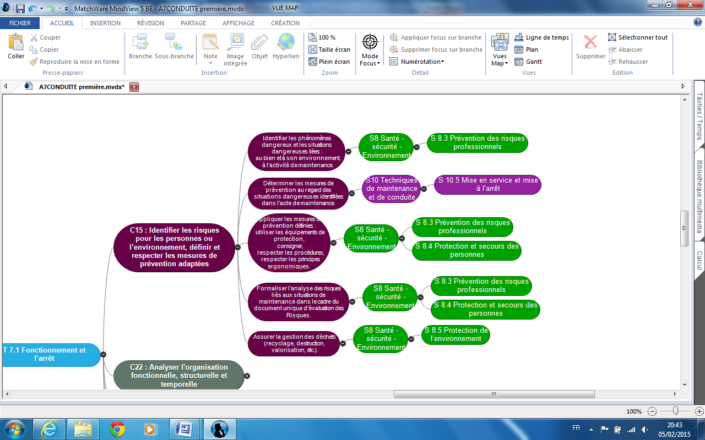
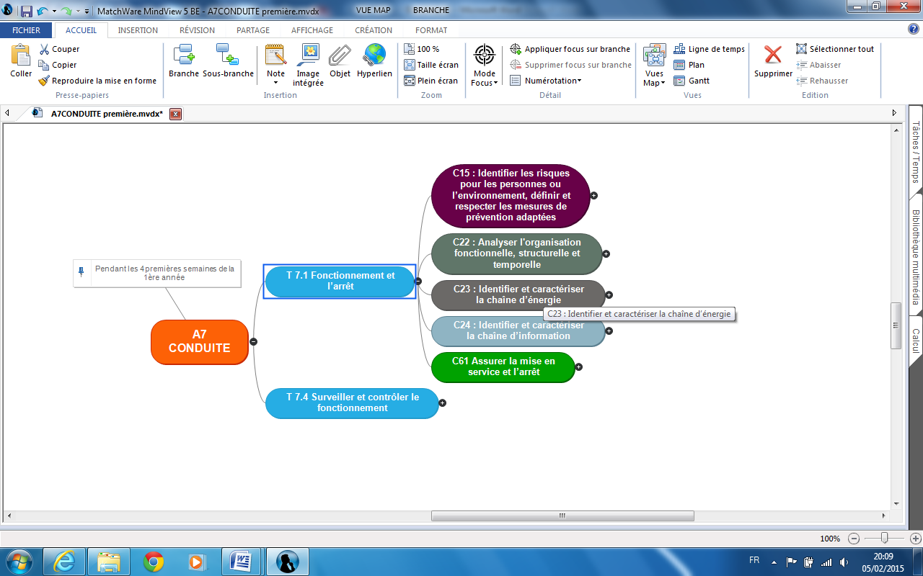
Compétences/Savoirs associés

Slide 7
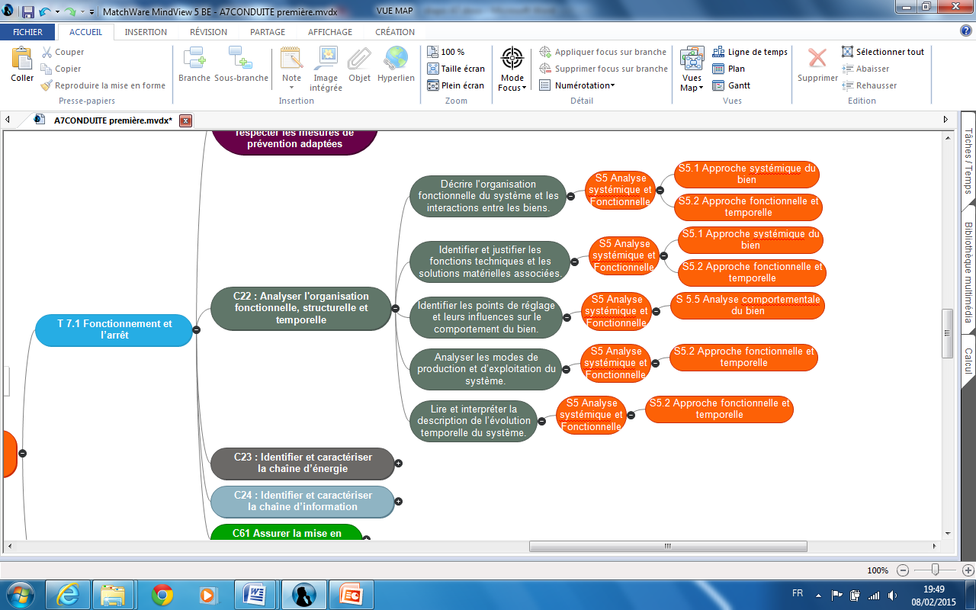

Compétences/Savoirs associés

Slide 8
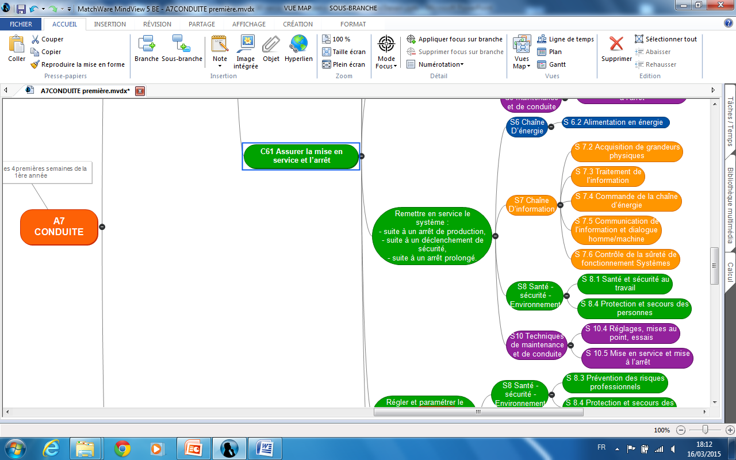

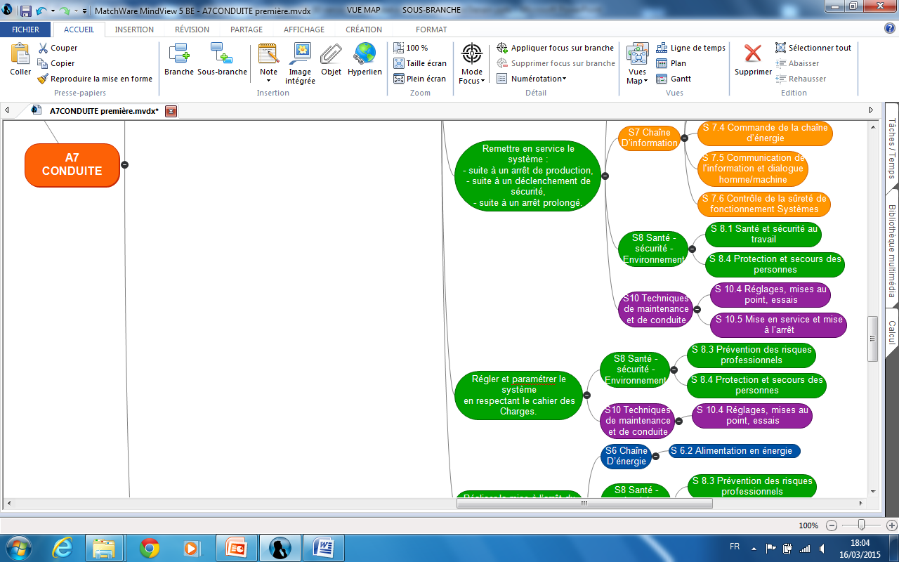
Compétences/Savoirs associés

Slide 9
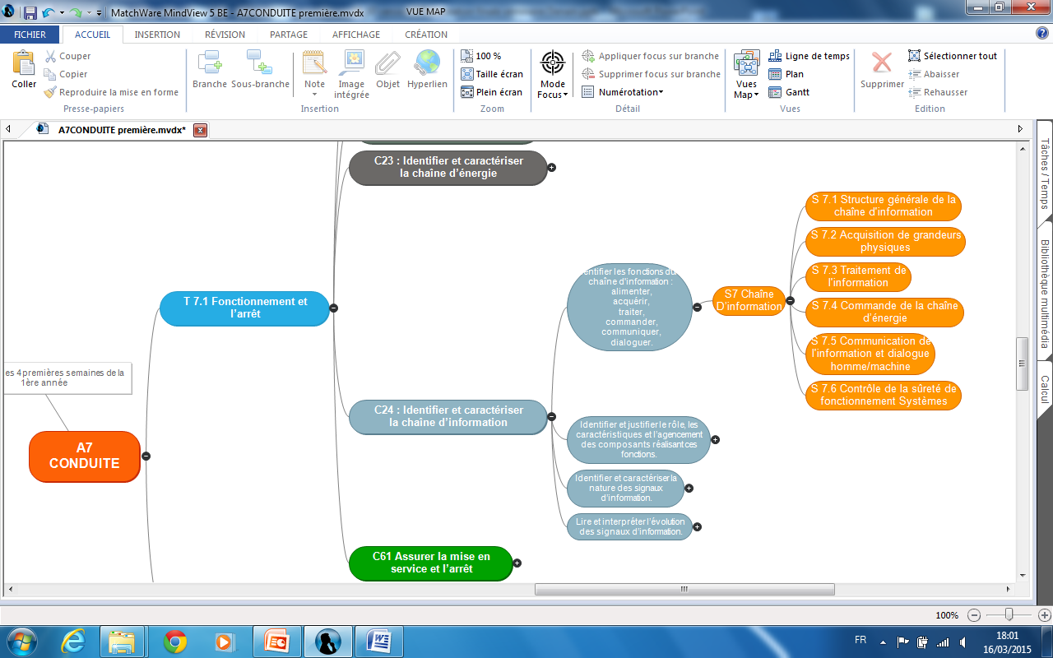
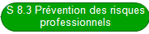
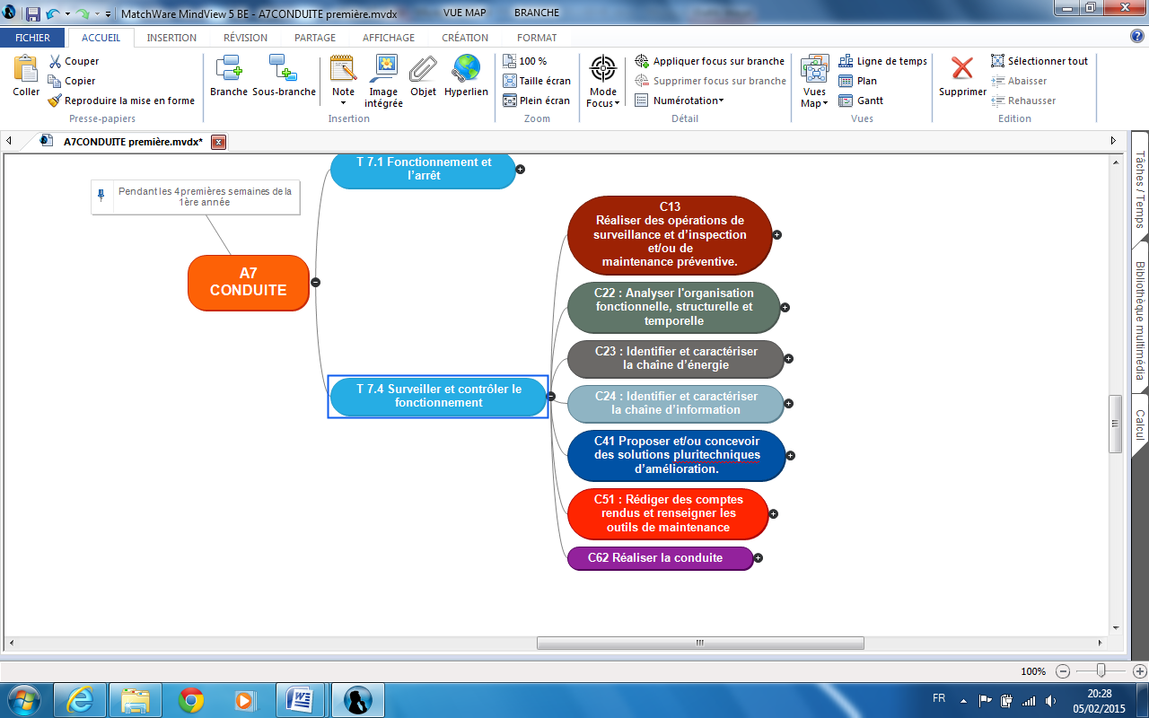
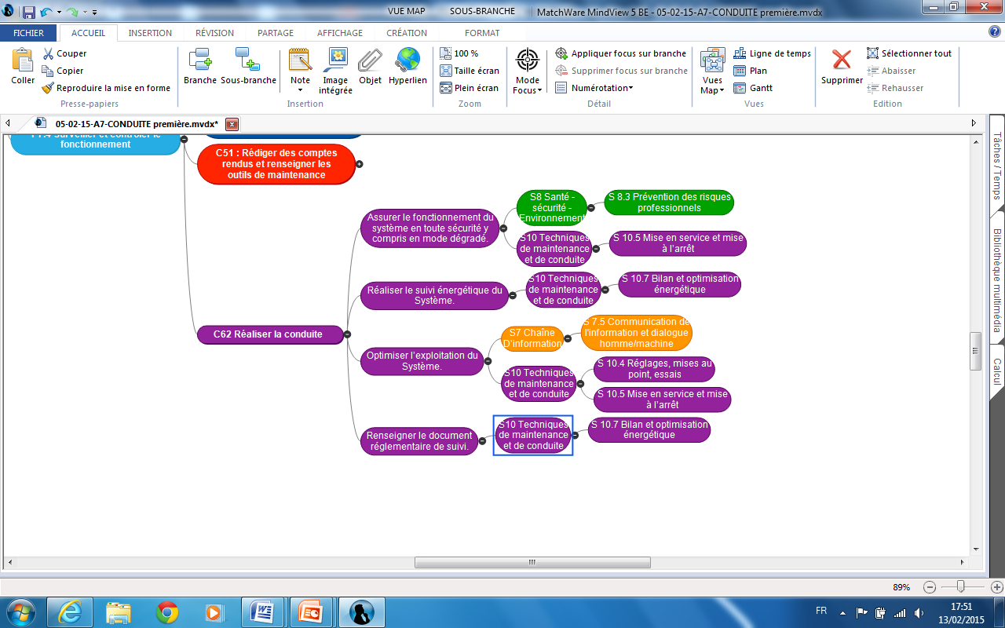
Compétences/Savoirs associés

Slide 10
Période Enseignant | Septembre Octobre | Novembre Décembre | Janvier Février | Mars Avril | Mai Juin (stage)
Activités
Etude pluri -technologique des systèmes
Technique de maintenance, conduite, prévention
Organisation de la maintenance
Physique et Chimie
A7 Conduite
A2 Maintenance préventive
A1 Maintenance corrective
A3 Amélioration
STAGE d'ACTIVITÉS EN ENTREPRISE
TP Conduite Paletticc

Slide 11
Activité professionnelle A7
Conduite d’un bien

Slide 12
Organisation de la maintenance (1+2+0)
T 6.1 Assurer la communication interne et externe du service maintenance
C51 Rédiger des comptes-rendus et renseigner les outils de maintenance
A6 COMMUNICATION
T 6.1 Assurer la communication interne et externe du service maintenance
STAGE d'ACTIVITÉS EN ENTREPRISE 4 semaines
T 6.2 Participer à une réunion de progrès
C52 Présenter une activité de maintenance
T 5.1 Définir la stratégie de maintenance
A5 ORGANISATION
T 2.2 Mettre en oeuvre le plan de maintenance préventive
C13 Réaliser les opérations de surveillance et d'inspection et/ou de maintenance préventive
T 5.2 Mettre en place et/ou optimiser l'organisation des activités de maintenance
Techniques de maintenance, conduite, prévention (1+0+5)
T 3.1 Proposer ou définir des axes d'amélioration
Enseignement sur toute l’année
A3 AMÉLIORATION
T 3.3 Mettre en œuvre des solutions d'amélioration, assurer le suivi des travaux
SII-Travail préparatoire au module A3
T 1.1 Diagnostiquer les pannes
A1 MAINTENANCE CORRECTIVE
T 1.2 Préparer les interventions
La compétence C13 n’est pas évaluée pour l’option Systèmes Eoliens
T 1.3 Effectuer les actions correctives
T 1.4 Remettre en service
Parcours commun de formation aux 3 options pour la 1ere année du BTS MS
A2 MAINTENANCE PREVENTIVE
T 2.2 Mettre en œuvre le plan de maintenance préventive
T 2.3 Exploiter les informations recueillies
Techniques de maintenance, conduite, prévention
T7.1 Effectuer la mise en fonctionnement et l’arrêt
A7 CONDUITE
T 7.4 Surveiller et contrôler le fonctionnement
Études pluritechnologiques des systèmes (2+3+5)
Physique et Chimie (2+0+2)

Slide 13
 |  |  |  | Identifier les risques pour les personnes ou l’environnement, définir et respecter les mesures de prévention adaptées | Analyser l'organisation fonctionnelle, structurelle et temporelle | Assurer la mise en service et l’arrêt | Réaliser la conduite
 |  |  |  | C15 | C22 | C61 | C62
A7 | CONDUITE | T 7.1 | Effectuer la mise en fonctionnement et l’arrêt
 |  | T7.2 | Effectuer les réglages et les paramétrages
 |  | T 7.3 | Assurer la conduite en mode dégradé
 |  | T 7.4 | Surveiller et contrôler le fonctionnement
ACTIVITÉS ET TÂCHES
PROFESSIONNELLES
COMPÉTENCES
PROFESSIONNELLES
S10
Technique de maintenance et de conduite
S8
Santé-sécurité-Environnement
S7
Chaîne d’informations
Notes:
Mobilisation des savoirs avec les compétences

Slide 14
Conduite d’un bien
Organisation de la séquence
Problématique de maintenance :
Effectuer la conduite d’un système et observer un dysfonctionnement répétitif ou critique en vue d’une amélioration.
ORGANISATION
- Une demi-division.
- Cinq trinômes.
- Deux séances d'activité de 5H chacune.
- Chaque séance est composée de 5 TP de conduite de système avec analyse des mouvements , leurs représentations temporelles et éventuellement une préparation du diaporama de restitution.
- La troisième séance sera consacrée à une remédiation éventuelle sur la conduite et à la préparation du diaporama.
- La quatrième séance sera consacrée à la restitution pour chaque trinôme et à la synthèse.

Slide 15
Conduite du système Paletticc
Déroulement de l’activité
Techniques de maintenance, conduite, prévention
Observation d’un dysfonctionnement répétitif ou critique sur le système
Conduite du Paletticc
Analyse des différents mouvements
Représentation temporelle des mouvements

Slide 16
Conduite d’un bien
Organisation de la séquence
Type d’activité | Brève description | SYSTEMES | NOMBRE DE POSTES | Nombre d’étudiants | Durée | LIEU
Conduite d’un système
Analyse des différents mouvements
Paletticc,
palettiseur de boîtes,
machine à savon, pilulier,
changeur d’outils,
traitement
de surface.
TP
5
3
3H
Plateau technique
Observation d’un dysfonctionnement répétitif ou critique
Evaluation formative
Analyse chronologique des mouvements (1)
Salle de classe
½ division
1H
Remédiation et préparation
Conduite supplémentaire, préparation du diaporama.
(Un trinôme par système)
Salle de classe
½ division
1H
Restitution et synthèse
La dernière semaine, chaque trinôme restitue pendant 15mn
Salle de classe
½ division
5H
(1) La 1ere semaine, l’enseignant fait un apport de cours sur les chronogrammes.

Slide 17
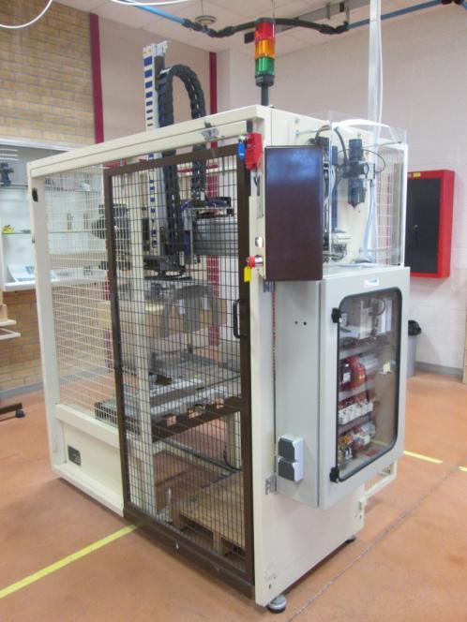
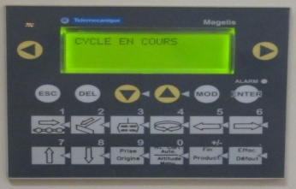
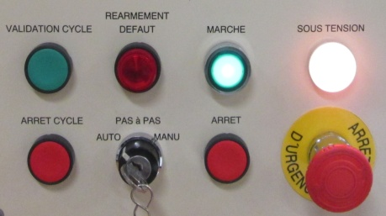
Conduite du système Paletticc
Déroulement du TP
On donne :
Le système Paletticc en état de fonctionnement
Pupitres assurant la conduite du système.
Palettiseur de cartons

Slide 18
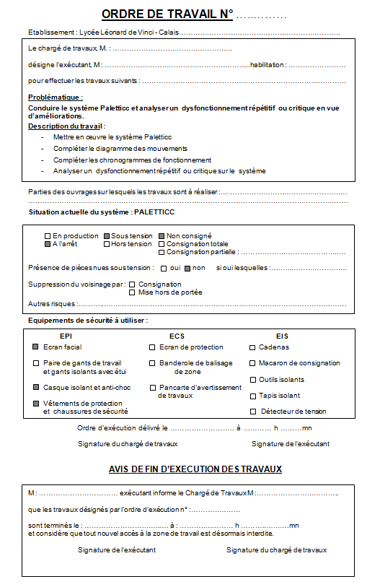
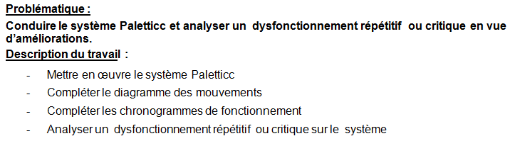
Conduite du système Paletticc
Déroulement du TP
On donne :
Un ordre de travail précisant la problématique de conduite

Slide 19
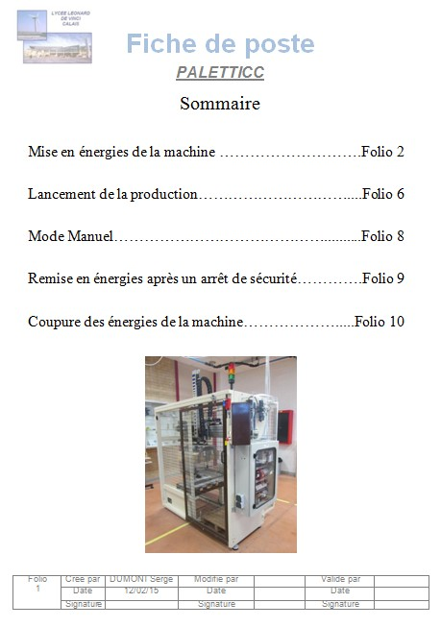
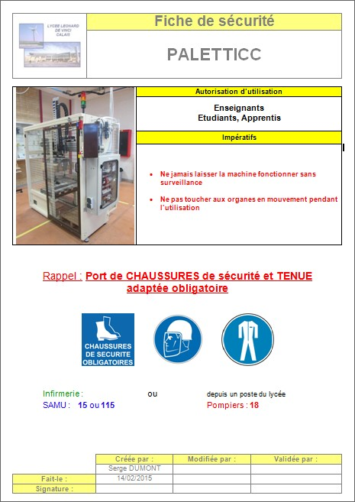
Conduite du système Paletticc
Déroulement du TP
On donne :
Les fiches de poste et de sécurité du système

Slide 20
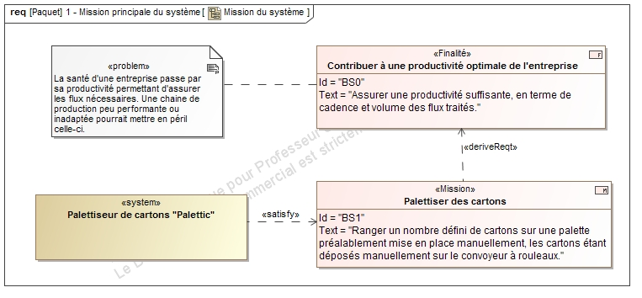
Conduite du système Paletticc
Déroulement du TP
On donne :
Le diagramme de mission principale en SysMl

Slide 21
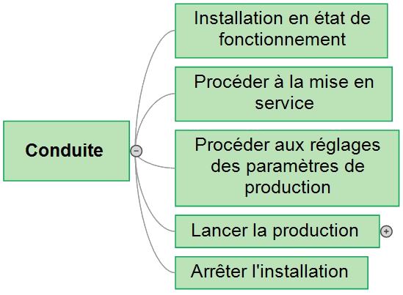
Conduite du système Paletticc
Déroulement du TP
On demande :
D’effectuer la conduite du système Paletticc

Slide 22
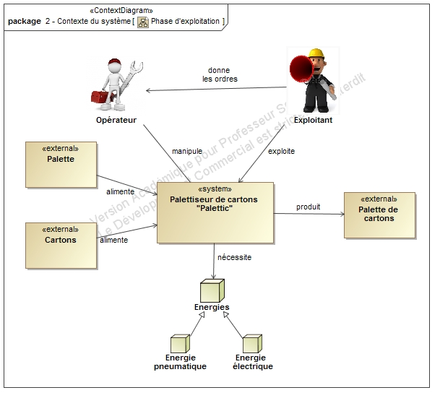
Conduite du système Paletticc
Déroulement du TP sur le plateau technique
On demande :
De compléter le diagramme de contexte en SysMl

Slide 23
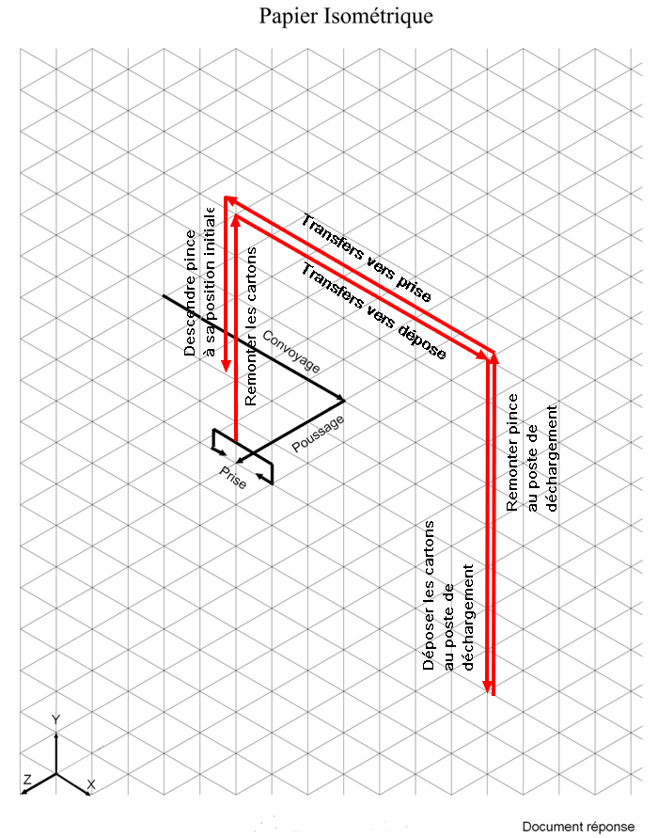
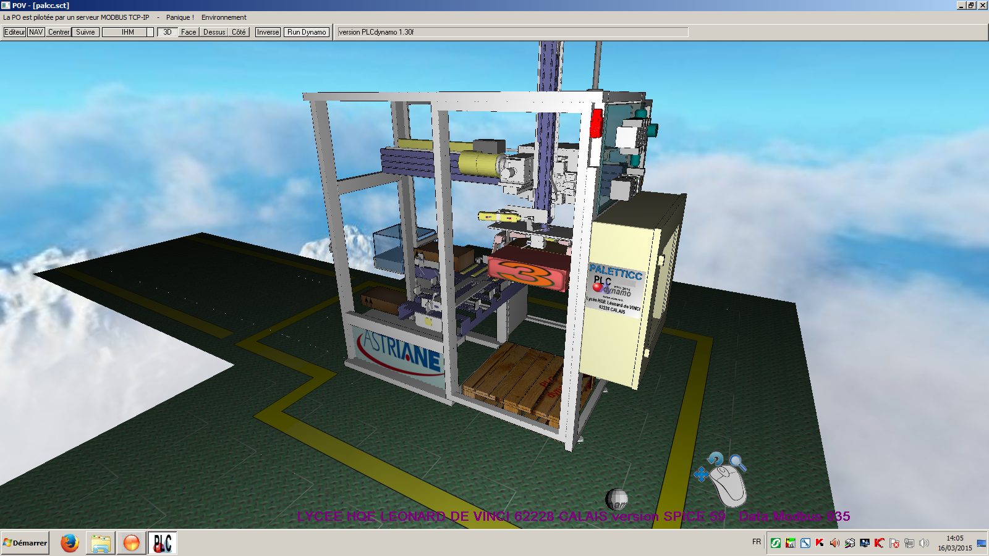
Conduite du système Paletticc
Déroulement du TP sur le plateau technique
On demande :
De compléter le diagramme des mouvements

Slide 24
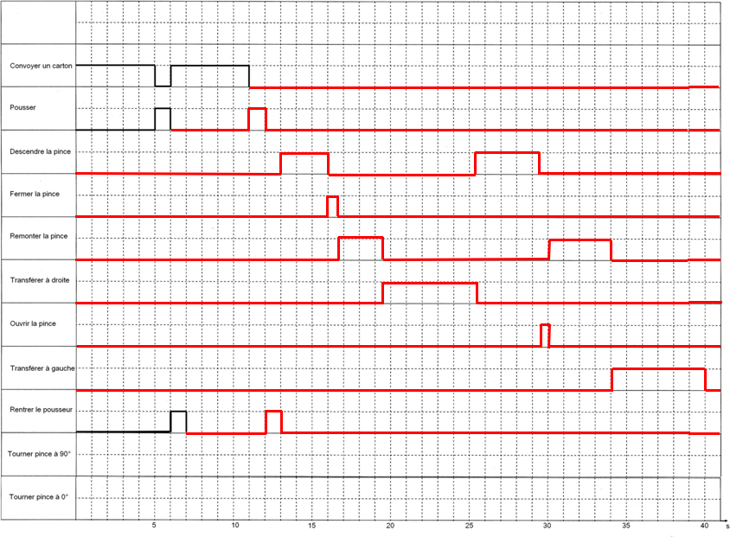
Conduite du système Paletticc
Déroulement de l’activité en salle (aide individualisée)
On demande :
De compléter le chronogramme de fonctionnement

Slide 25
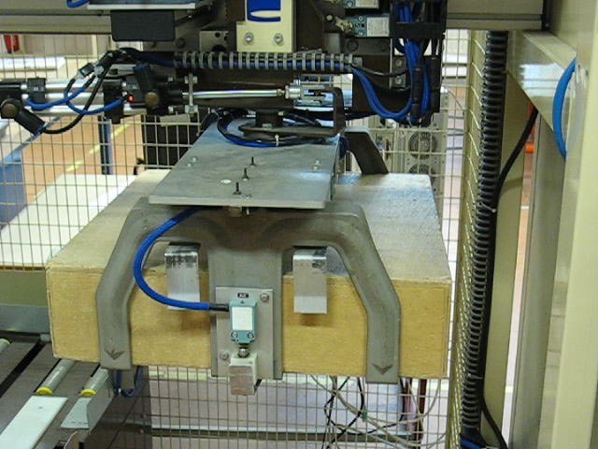
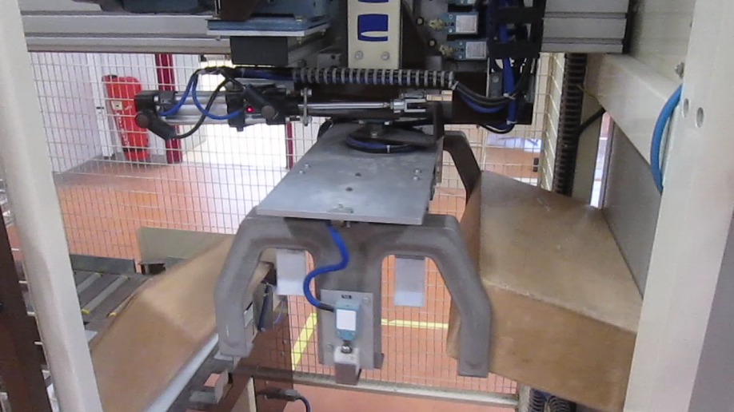
Conduite du système Paletticc
Déroulement du TP sur le plateau technique
On demande :
D’observer le phénomène de rebonds et d’oscillations de l’ensemble pince lors de sa rotation, voire d’éjection des cartons.
Vidéo
- Le phénomène d’oscillations sera traité en Physique et Chimie au début du 2^{ième} semestre.
- Les améliorations possibles seront étudiées en analyse pluritechnique en vue de leur mise en œuvre en technique de maintenance et de conduite durant le second semestre.

Slide 26
Période Enseignant | Septembre Octobre | Novembre Décembre | Janvier Février | Mars Avril | Mai Juin (stage)
Activités
Etude pluri -technologique des systèmes
Technique de maintenance, conduite, prévention
Organisation de la maintenance
Physique et Chimie
A7 Conduite
A2 Maintenance préventive
A1 Maintenance corrective
A3 Amélioration
STAGE d'ACTIVITÉS EN ENTREPRISE
TP Conduite Paletticc
TP Amélioration Paletticc
Energie puissance
Distribution de l’énergie
Travail préparatoire à l’activité A3

Slide 27

Comment organiser l’enseignement de la physique et chimie en STS Maintenance des systèmes (option Maintenance des systèmes de production) ?

Slide 28

Ce que dit le référentiel:
« Cet enseignement vise l’acquisition ou le renforcement chez les futurs techniciens supérieurs des connaissances des modèles physiques et des capacités à les mobiliser dans le cadre de leur exercice professionnel. »

Slide 29
Quels notions et contenus ?
À quel moment de la formation ?
Avec quels outils pédagogiques ?
Voici quelques pistes de reflexion …

Slide 30
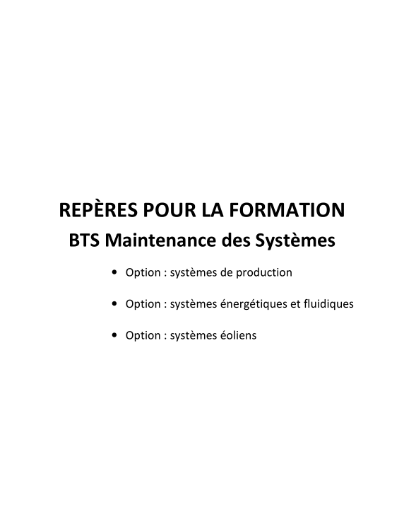
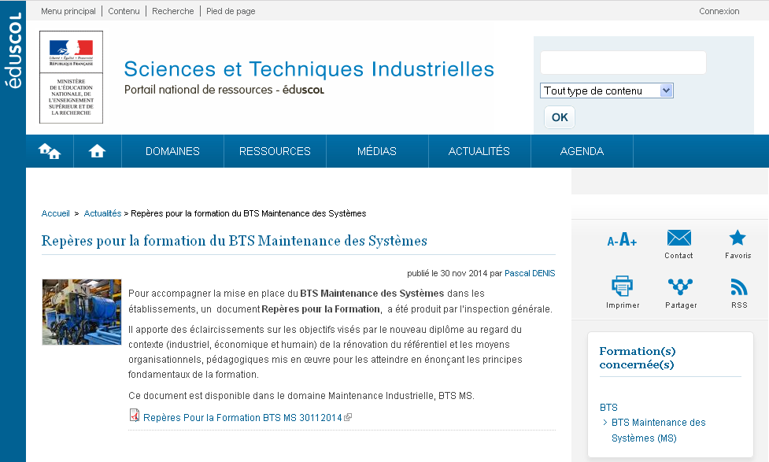
Le site éduscol propose un document:
Repères pour la formation du BTS Maintenance des systèmes.

Slide 31
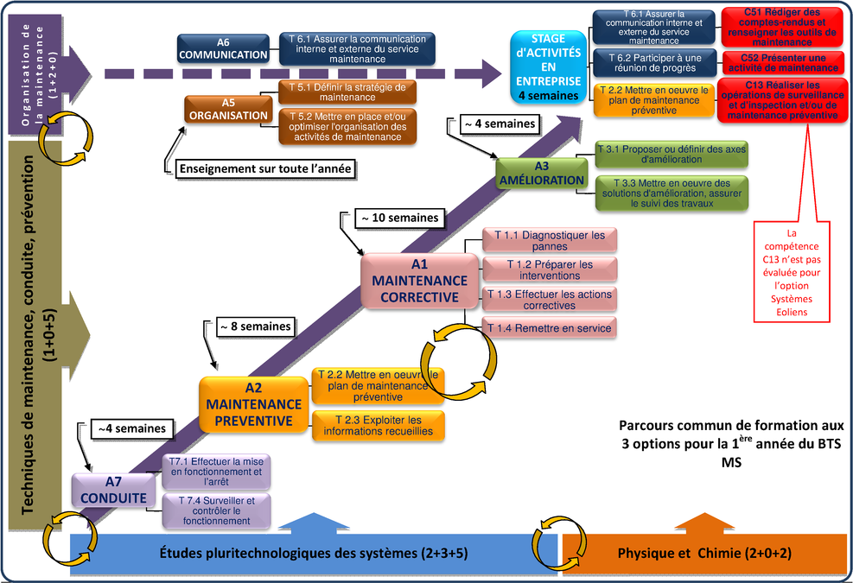
En début de première année, les étudiants découvrent les systèmes sur lesquels ils vont travailler.
À cette occasion, ils vont observer des problèmes…

Slide 32
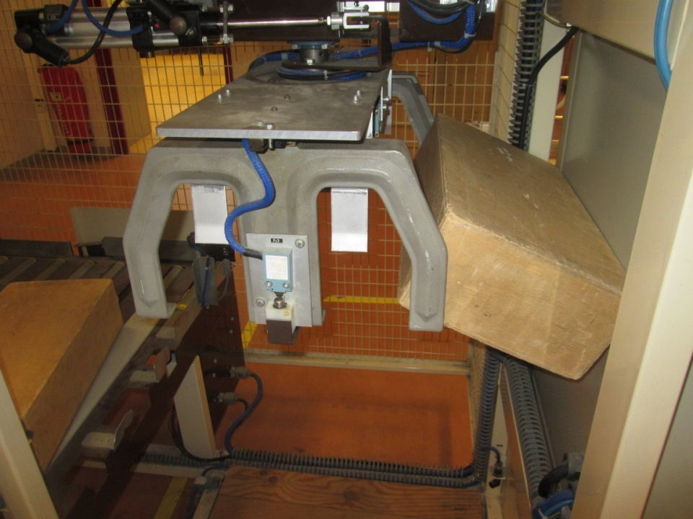
Système: Paletticc
VIDEO
Des oscillations entraînent la chute d’une caisse…

Slide 33
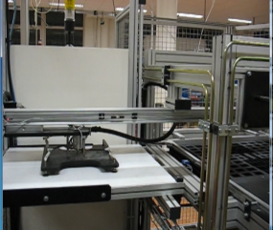
Système: Palettiseur de boites
VIDEO
L’intercalaire se place mal; ses coins oscillent et risquent d’accrocher un élément du système …

Slide 34
L’étude des oscillations mécaniques peut les y aider !
Avant de partir en stage, les étudiants vont travailler sur l’amélioration des systèmes.

Slide 35
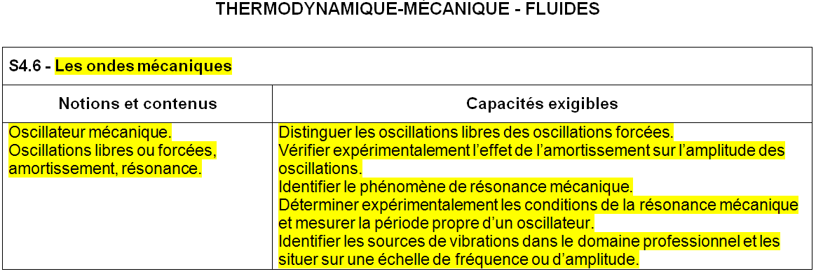
Quels notions et contenus ?

Slide 36
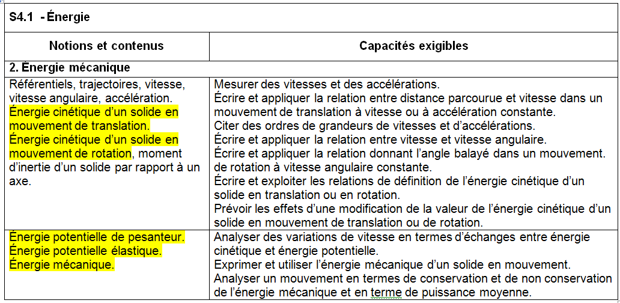
Oui, mais je vais avoir besoin
des notions d’énergies
cinétique et potentielle…

Slide 37
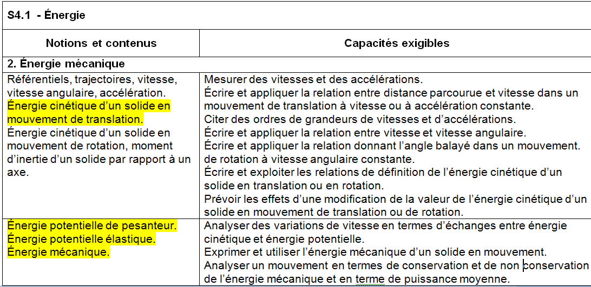
À quel moment de la formation ?
Quels notions et contenus ?

Slide 38
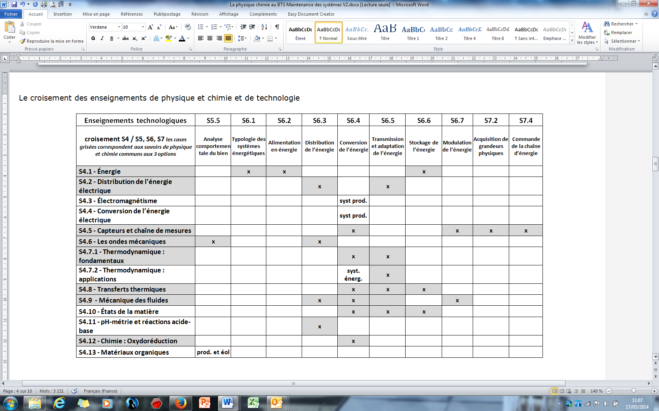

Slide 39
Bon, ben y’a plus qu’à créer…

Slide 40

Ce que dit le référentiel:
« Le professeur doit organiser son enseignement en respectant quatre grands principes directeurs :
la mise en activité des élèves ;
la mise en contexte des connaissances et des capacités ;
une adaptation aux besoins des étudiants ;
une nécessaire mise en cohérence des différents enseignements scientifiques et technologiques. »

Slide 41
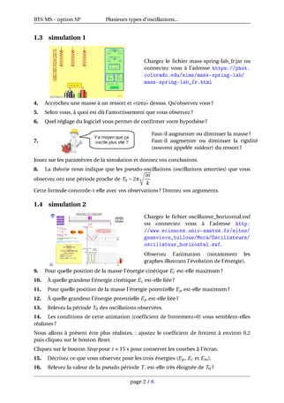
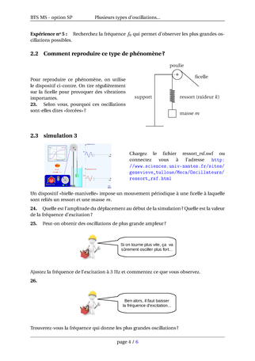
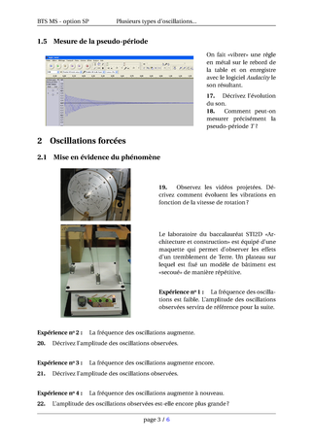
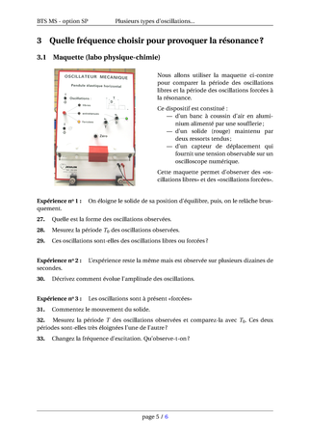
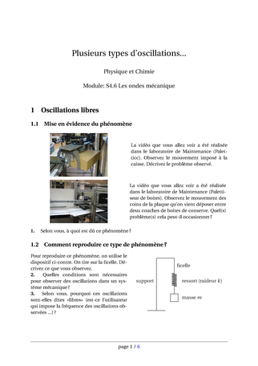
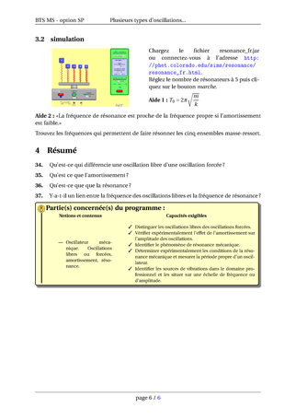
Proposition d’activités:

Slide 42
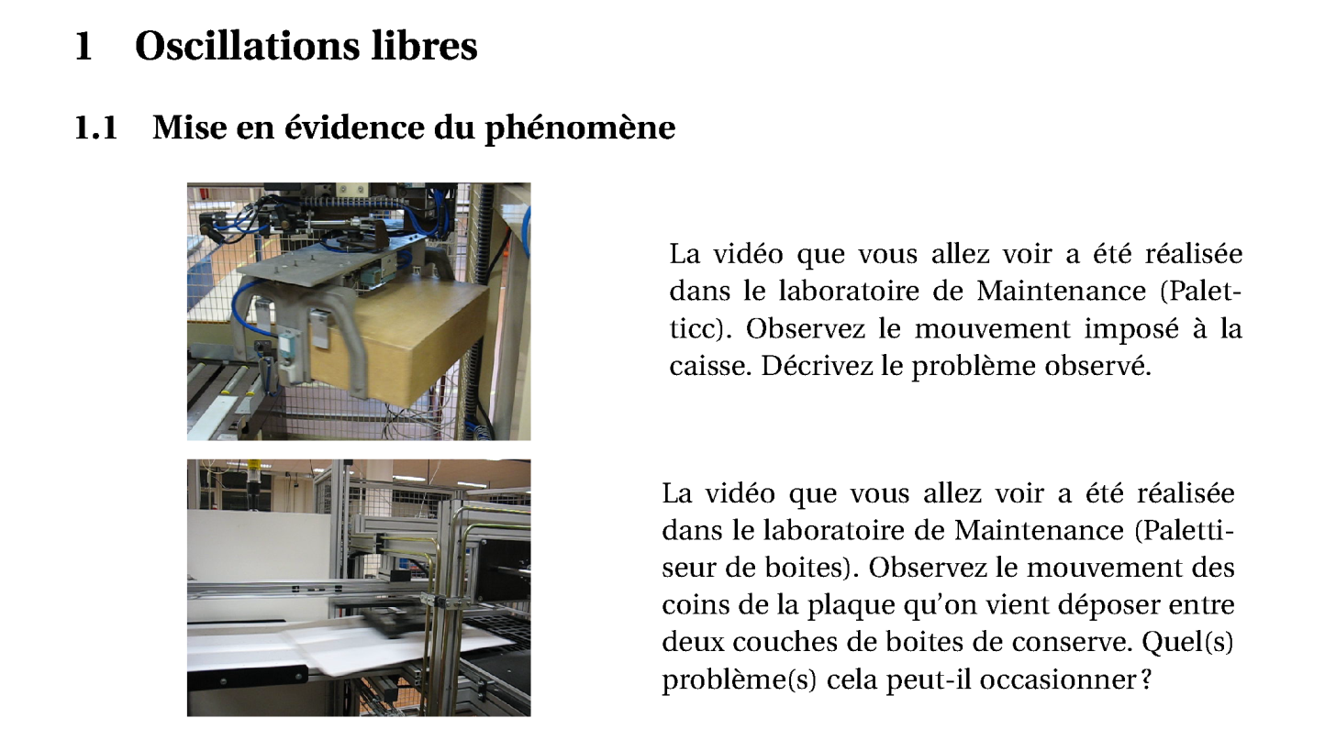
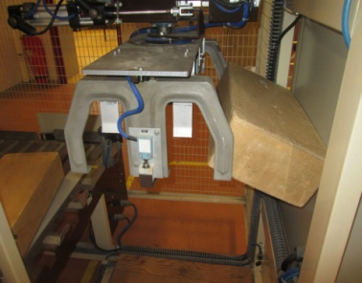
Des vidéos réalisées dans les ateliers de Maintenance permettent la mise en contexte des connaissances et des capacités.

Slide 43
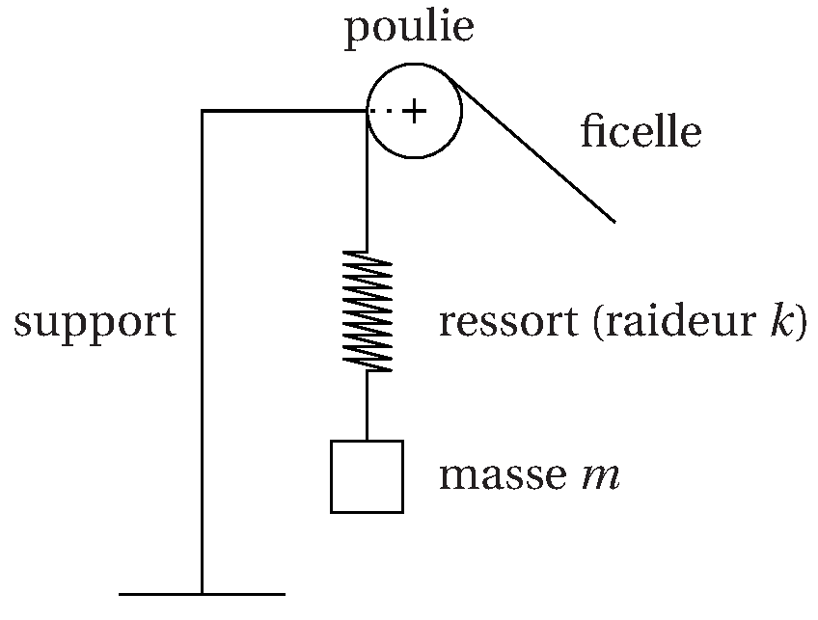
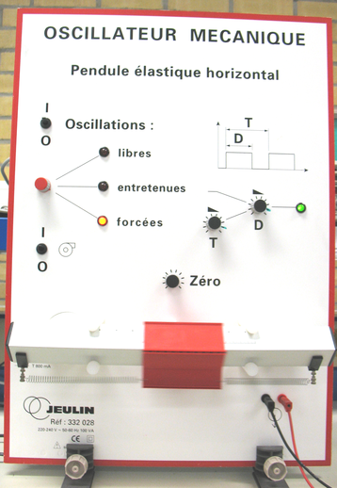
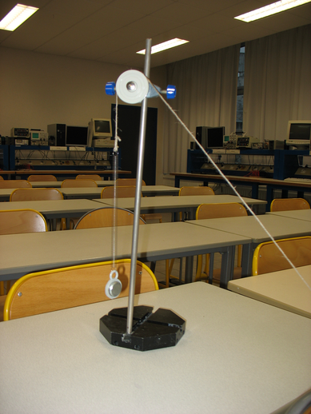
Des expériences réelles pour confronter ses représentations avec la réalité...

Slide 44
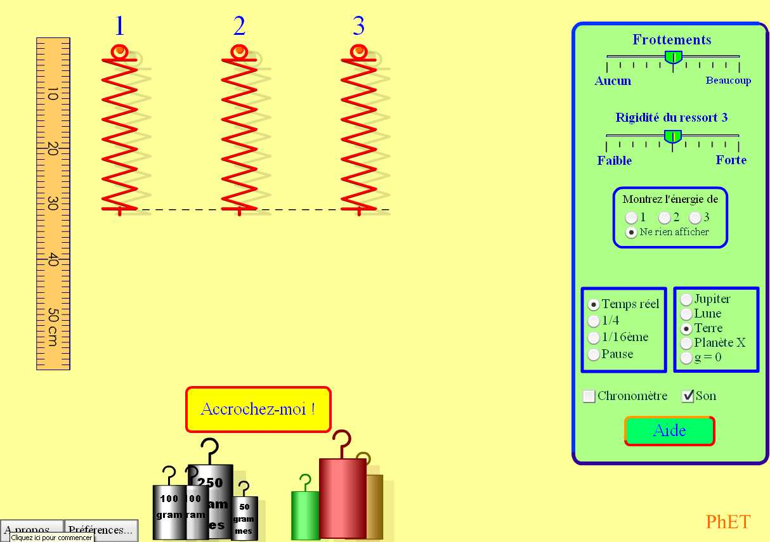
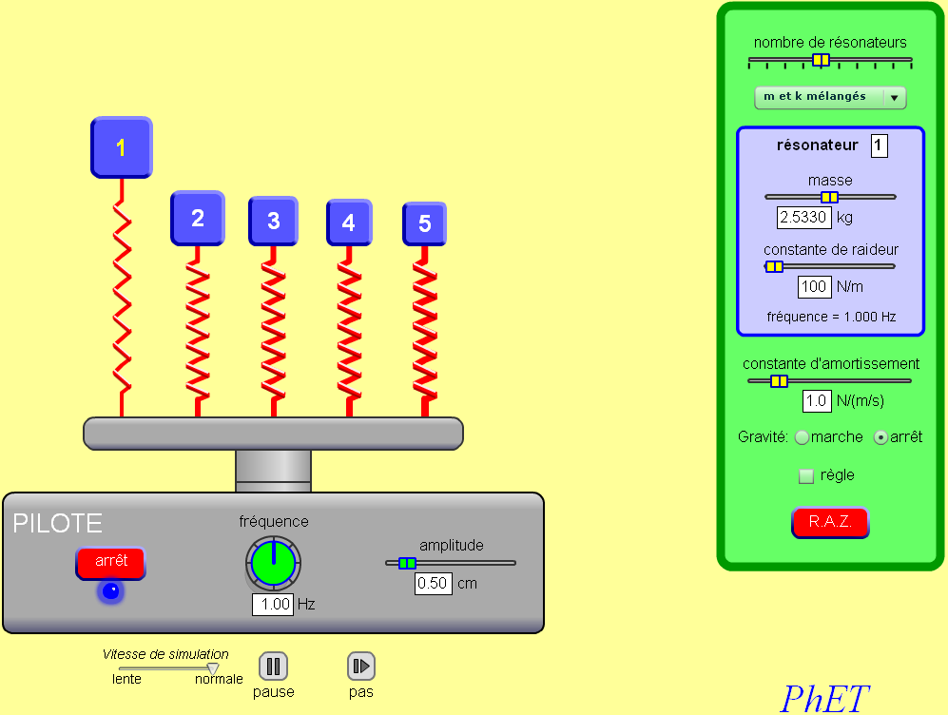
Des simulations permettent la mise en activité des élèves...

Slide 45
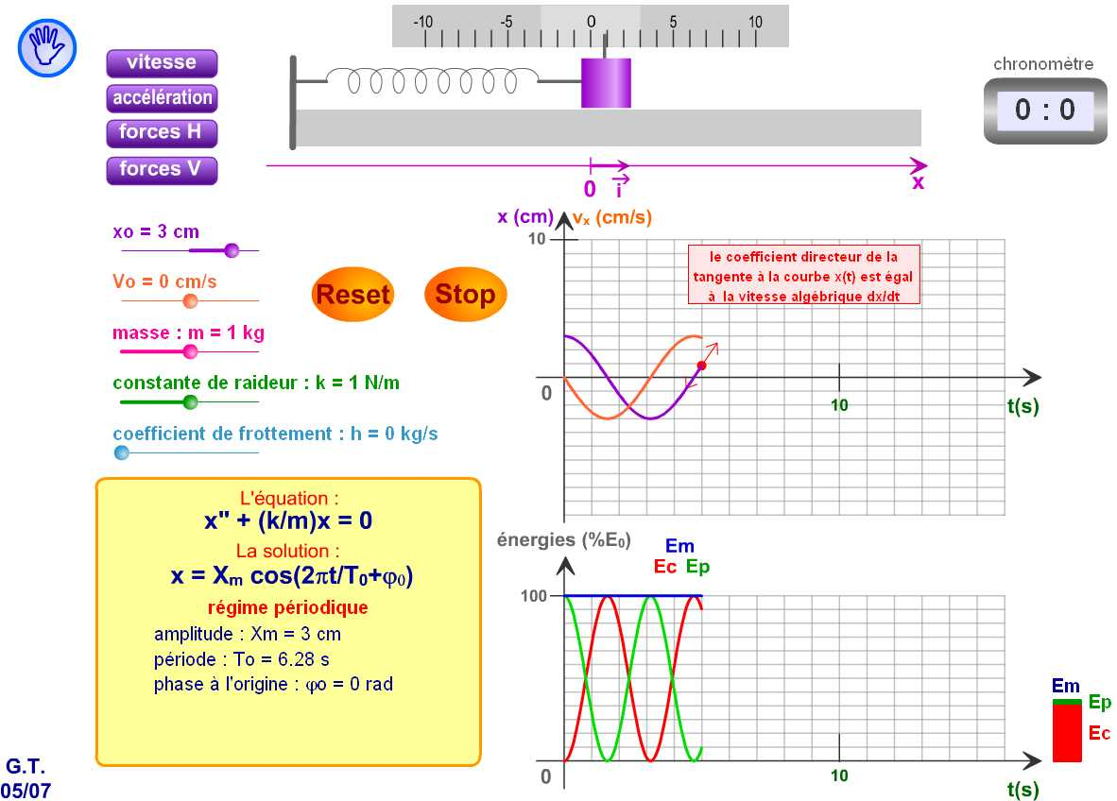
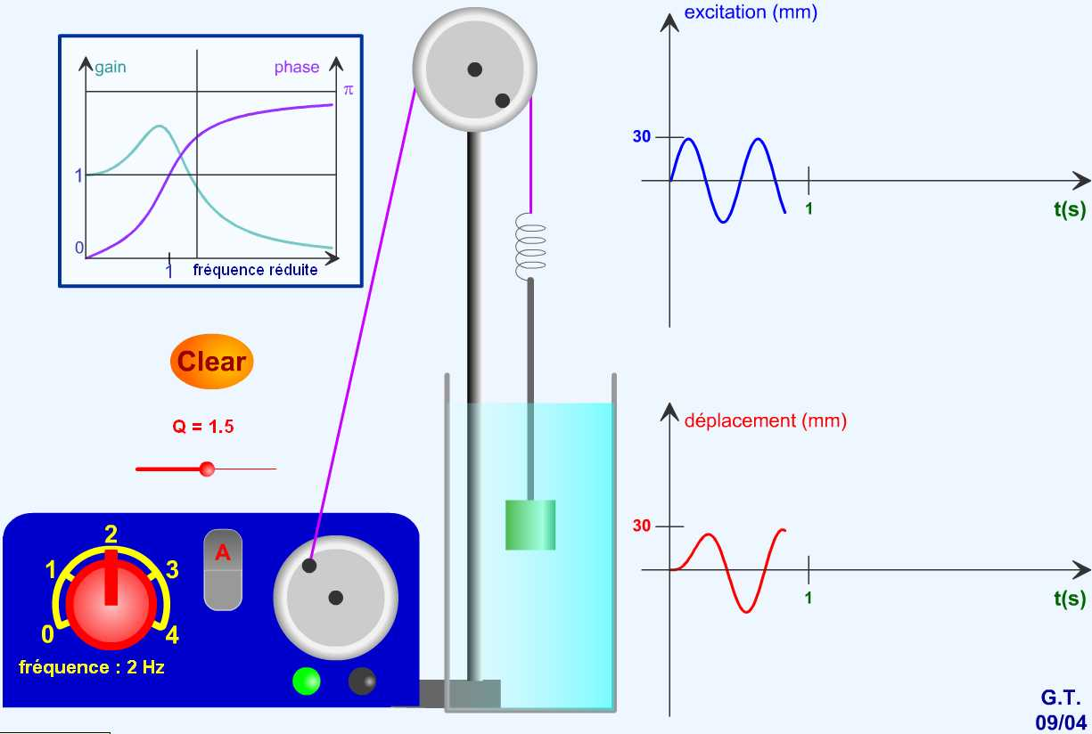
Une progressivité dans la difficulté des questions posées pour s’adapter aux besoins des étudiants ...

Slide 46


Une exploitation des ressources matérielles de l’établissement:
Exemple: résonance sur une maquette permettant de simuler l’effet d’un tremblement de Terre sur une construction (laboratoire STI2D AC)
VIDEO

Slide 47


VIDEO
Une exploitation des ressources matérielles de l’établissement:
Exemple: ce dispositif peut être utilisé en physique chimie pour illustrer le phénomène de résonance mais aussi comme support d’analyse vibratoire en enseignement technologique.
Ces activités ont pour but de mettre en cohérence les enseignements technologiques et scientifiques.

Slide 48
Période Enseignant | Septembre Octobre | Novembre Décembre | Janvier Février | Mars Avril | Mai Juin (stage)
Activités
Etude pluri -technologique des systèmes
Technique de maintenance, conduite, prévention
Organisation de la maintenance
Physique et Chimie
A7 Conduite
A2 Maintenance préventive
A1 Maintenance corrective
A3 Amélioration
STAGE d'ACTIVITÉS EN ENTREPRISE
Travail préparatoire à l’activité A3
TP Conduite Paletticc
TP Amélioration Paletticc
Travail préparatoire à l’activité A3

Slide 49
Etude pluri technologique des systèmes
Travail préparatoire à l’activité A3
- Amélioration-

Slide 50
Organisation de la maintenance (1+2+0)
T 6.1 Assurer la communication interne et externe du service maintenance
C51 Rédiger des comptes-rendus et renseigner les outils de maintenance
A6 COMMUNICATION
T 6.1 Assurer la communication interne et externe du service maintenance
STAGE d'ACTIVITÉS EN ENTREPRISE 4 semaines
T 6.2 Participer à une réunion de progrès
C52 Présenter une activité de maintenance
T 5.1 Définir la stratégie de maintenance
A5 ORGANISATION
T 2.2 Mettre en oeuvre le plan de maintenance préventive
C13 Réaliser les opérations de surveillance et d'inspection et/ou de maintenance préventive
T 5.2 Mettre en place et/ou optimiser l'organisation des activités de maintenance
Techniques de maintenance, conduite, prévention (1+0+5)
T 3.1 Proposer ou définir des axes d'amélioration
Enseignement sur toute l’année
A3 AMÉLIORATION
Etude pluri technologique
T 3.3 Mettre en œuvre des solutions d'amélioration, assurer le suivi des travaux
Travail préparatoire à l’activité A3
T 1.1 Diagnostiquer les pannes
A1 MAINTENANCE CORRECTIVE
T 1.2 Préparer les interventions
La compétence C13 n’est pas évaluée pour l’option Systèmes Eoliens
T 1.3 Effectuer les actions correctives
T 1.4 Remettre en service
Parcours commun de formation aux 3 options pour la 1ere année du BTS MS
A2 MAINTENANCE PREVENTIVE
T 2.2 Mettre en œuvre le plan de maintenance préventive
T 2.3 Exploiter les informations recueillies
T7.1 Effectuer la mise en fonctionnement et l’arrêt
A7 CONDUITE
T 7.4 Surveiller et contrôler le fonctionnement
Études pluritechnologiques des systèmes (2+3+5)
Physique et Chimie (2+0+2)

Slide 51
COMPÉTENCES PROFESSIONNELLES ACTIVITÉS ET TÂCHES PROFESSIONNELLES |  |  |  | Identifier les risques pour les personnes ou l’environnement, définir et respecter les mesures de prévention adaptées | Analyser l'organisation fonctionnelle, structurelle et temporelle | Assurer la mise en service et l’arrêt | Réaliser la conduite
 |  |  |  | C15 | C22 | C61 | C62
A7 | CONDUITE | T 7.1 | Effectuer la mise en fonctionnement et l’arrêt
 |  | T 7.2 | Effectuer les réglages et les paramétrages
 |  | T 7.3 | Assurer la conduite en mode dégradé
 |  | T 7.4 | Surveiller et contrôler le fonctionnement
Travail préparatoire à l’activité A3
Savoirs associés aux compétences professionnelle:
S5
A3 | AMÉLIORATION | T 3.1 | Proposer ou définir des axes d’amélioration
 |  | T 3.2 | Proposer et/ou concevoir des solutions d’amélioration
 |  | T 3.3 | Mettre en œuvre les solutions d’amélioration, assurer le suivi des travaux

Slide 52
Période Enseignant | Septembre Octobre | Novembre Décembre | Janvier Février | Mars Avril | Mai Juin (stage)
Activités
Etude pluri technologique des systèmes
Technique de maintenance et de conduite, prévention
Organisation de la maintenance
Physique et Chimie
A7 Conduite
A2 Maintenance préventive
A1 Maintenance corrective
A3 Amélioration
STAGE d'ACTIVITÉS EN ENTREPRISE
C22
S5
Approche systémique du bien
Approche fonctionnelle et temporelle
Analyse structurelle des solutions technologiques
Solutions constructives
Analyse comportementale du bien
Comportement des matériaux
TP Conduite Paletticc
TP Amélioration Paletticc

Slide 53


TP Amélioration « Paletticc »
Problématique :
Lors d’un cycle de palettisation, et plus précisément lors de la rotation de l’ensemble assurant la fonction « Pivoter le système », on constate l’éjection des cartons ainsi qu’un rebond et une oscillation de l’ensemble pince,
Enoncé des risques :
Les risques proviennent principalement de la chute des cartons .
( Une détérioration du levier repéré 14 est également visible)
Enoncé du besoin :
Proposer une solution d’amélioration du système de rotation, ou et, du système de préhension afin de répondre à la problématique posée.

Slide 54
Travail préparatoire à l’activité A3
TP Amélioration « Paletticc »
C22
S5
Approche systémique du bien
Approche fonctionnelle et temporelle
Objectif de la séquence:
- Décrire l’organisation fonctionnelle du sous système assurant la fonction « Tourner les cartons »
- Identifier les fonctions techniques et les solutions matérielles associées
On donne:
- Le dossier technique du « Paletticc »

Slide 55

DOSSIER TECHNIQUE

Slide 56
Travail préparatoire à l’activité A3
TP Amélioration « Paletticc »
C22
S5
Approche systémique du bien
Approche fonctionnelle et temporelle
Objectif de la séquence:
- Décrire l’organisation fonctionnelle du sous système assurant la fonction « Tourner les cartons »
- Identifier les fonctions techniques et les solutions matérielles associées
On donne:
- Le dossier technique du « Paletticc »
- Le dossier ressources SysMl

Slide 57








Slide 58
Travail préparatoire à l’activité A3
TP Amélioration « Paletticc »
C22
S5
Approche systémique du bien
Approche fonctionnelle et temporelle
Objectif de la séquence:
- Décrire l’organisation fonctionnelle du sous système assurant la fonction « Tourner les cartons »
- Identifier les fonctions techniques et les solutions matérielles associées
On donne:
- Le dossier technique du « Paletticc »
- Le dossier ressources SysMl
- Des photos de composants,
- Des ressources sur la représentation schématique des composants,
- Des documents réponses à compléter

Slide 59









DR
DR

Slide 60
Travail préparatoire à l’activité A3
TP Amélioration « Paletticc »
C22
S5
Approche systémique du bien
Approche fonctionnelle et temporelle
Objectif de la séquence:
- Décrire l’organisation fonctionnelle du sous système assurant la fonction « Tourner les cartons »
- Identifier les fonctions techniques et les solutions matérielles associées
On donne:
- Le dossier technique du « Paletticc »
- Le dossier ressources SysMl
- Des photos de composants,
- Des ressources sur la représentation schématique des composants,
- Des documents réponses à compléter
On demande:
- D’dentifier, parmi les diagrammes BDD (diagramme de définition des blocs- Architecture) du dossier ressource, les sous ensembles fonctionnels mis en cause dans le phénomène d’éjection et d’oscillation.

Slide 61





Slide 62
Sous ensembles fonctionnels mis en cause dans le phénomène d’éjection et d’oscillation.

Slide 63
Travail préparatoire à l’activité A3
TP Amélioration « Paletticc »
C22
S5
Approche systémique du bien
Approche fonctionnelle et temporelle
Objectif de la séquence:
- Décrire l’organisation fonctionnelle du sous système assurant la fonction « Tourner les cartons »
- Identifier les fonctions techniques et les solutions matérielles associées
On donne:
- Le dossier technique du « Paletticc »
- Le dossier ressources SysMl
- Des photos de composants,
- Des ressources sur la représentation schématique des composants,
- Des documents réponses à compléter
On demande:
- D’identifier, parmi les diagrammes BDD (diagramme de définition des blocs- Architecture) du dossier ressource, les sous ensembles fonctionnels mis en cause dans le phénomène d’éjection et d’oscillation.
- De retrouver les éléments participants aux différentes chaînes (Alimentation en énergie, d’action, d’acquisition, de sécurité et de traitement) sur l’IBD correspondant (internal bloc définition).

Slide 64

Chaîne d’alimentation en énergie

Slide 65
Chaîne d’alimentation en énergie

Slide 66
Chaîne d’alimentation en énergie
Chaîne de traitement.

Slide 67
Chaîne de traitement.

Slide 68
Chaîne d’action
Chaîne d’alimentation en énergie
Chaîne de traitement.

Slide 69
Chaîne d’action

Slide 70
Chaîne d’action
Chaîne d’alimentation en énergie
Chaîne de traitement.
Chaîne d’acquisition

Slide 71
Chaîne d’acquisition

Slide 72
Chaîne de sécurité
Chaîne d’action
Chaîne d’alimentation en énergie
Chaîne d’acquisition
Chaîne de traitement.

Slide 73
Chaîne de sécurité

Slide 74
Travail préparatoire à l’activité A3
TP Amélioration « Paletticc »
C22
S5
Approche systémique du bien
Approche fonctionnelle et temporelle
Objectif de la séquence:
- Décrire l’organisation fonctionnelle du sous système assurant la fonction « Tourner les cartons »
- Identifier les fonctions techniques et les solutions matérielles associées
On donne:
- Le dossier technique du « Paletticc »
- Le dossier ressources SysMl
- Des photos de composants,
- Des ressources sur la représentation schématique des composants,
- Des documents réponses à compléter
On demande:
- D’identifier, parmi les diagrammes BDD (diagramme de définition des blocs- Architecture) du dossier ressource, les sous ensembles fonctionnels mis en cause dans le phénomène d’éjection et d’oscillation.
- De retrouver les éléments participants aux différentes chaînes (Alimentation en énergie, d’action, d’acquisition, de sécurité et de traitement) sur l’IBD correspondant (internal bloc définition).
- De compléter la chaine d’action mise en cause dans le phénomène d’éjection et d’oscillation, en faisant apparaître les énergies, en insérant la photo des composants , leur nom et repère, leur type et les schémas normalisés correspondant.

Slide 75
DR

Slide 76









Slide 77

DR

Slide 78
Travail préparatoire à l’activité A3
TP Amélioration « Paletticc »
C22
S5
Approche systémique du bien
Approche fonctionnelle et temporelle
Objectif de la séquence:
- Décrire l’organisation fonctionnelle du sous système assurant la fonction « Tourner les cartons »
- Identifier les fonctions techniques et les solutions matérielles associées
On donne:
- Le dossier technique du « Paletticc »
- Le dossier ressources SysMl
- Des photos de composants,
- Des ressources sur la représentation schématique des composants,
- Des documents réponses à compléter
On demande:
- D’identifier, parmi les diagrammes BDD (diagramme de définition des blocs- Architecture) du dossier ressource, les sous ensembles fonctionnels mis en cause dans le phénomène d’éjection et d’oscillation.
- De retrouver les éléments participants aux différentes chaînes (Alimentation en énergie, d’action, d’acquisition, de sécurité et de traitement) sur l’IBD correspondant (internal bloc définition).
- De compléter la chaine d’action mise en cause dans le phénomène d’éjection et d’oscillation, en faisant apparaître les énergies, en insérant la photo des composants , leur nom et repère, leur type et les schémas normalisés correspondant.

Slide 79

DR

Slide 80


Slide 81


Distributeur
Vérin amorti
5/2 bistable
3 C
3 D

Slide 82
DOSSIER TECHNIQUE
PINCE 21

Slide 83

Distributeur
Vérin amorti
5/2 bistable
3 C
3 D
Pince
21

Slide 84


Slide 85

Distributeur
Vérin amorti
5/2 bistable
3 C
3 D
Capteurs
ILS
Pince
D3 et D4
21

Slide 86
Période Enseignant | Septembre Octobre | Novembre Décembre | Janvier Février | Mars Avril | Mai Juin (stage)
Activités
Etude pluri -technologique des systèmes
Technique de maintenance, conduite, prévention
Organisation de la maintenance
Physique et Chimie
A7 Conduite
A2 Maintenance préventive
A1 Maintenance corrective
A3 Amélioration
STAGE d'ACTIVITÉS EN ENTREPRISE
Travail préparatoire à l’activité A3
TP Conduite Paletticc
TP Amélioration Paletticc
Travail préparatoire à l’activité A3
Travail préparatoire à l’activité A3

Slide 87
BTS Maintenance des Systèmes
S9.5 Défaillances et pannes
Stratégie et Organisation de la maintenance

Slide 88
« Cessation de l ’aptitude d ’un bien à accomplir une fonction requise. »
Défaillance
BIEN en état de fonctionnement
BIEN en état de dysfonctionnement
- panne
- fonctionnement dégradé
- ...
- Une défaillance est un événement.
- La panne est un état.

Slide 89

Analyse de la défaillance sur « Paletticc »
VIDEO

Slide 90

Contexte de la défaillance sur « Paletticc »
Ce qui est attendu
Les cartons sont éjectés
Ce qui est obtenu

Slide 91



Contexte de la défaillance
Capteurs
Liaison chape-vérin
Vis de réglage Amortisseur
Vérin amorti 3C
RDU
Bras rotatif
Ensemble « Pince »
Liaison bras-vérin
Guide cartons

Slide 92


Slide 93
Analyse de la défaillance sur « Paletticc»
1) Quel est le défaut constaté, les dégradations observées (situation de défaillance) sur la machine, les composants, l’environnement ?
Les cartons sont éjectés de la pince
2) Quelles sont les conséquences de cette défaillance ?
- Couche sur la palette mal constituée
- Détérioration du carton
- Risque de détérioration des cartons sur la palette
Risque de détérioration du Système
Non qualité
Arrêt de production
Intervention de maintenance pour remédier au problème
Coûts

Slide 94
Analyse de la défaillance sur « Paletticc »
3) Pourquoi les cartons sont éjectés de la pince?
  Quelles sont les raisons qui ont provoqué cette défaillance ?
  Qui est à l’origine de cette défaillance ?
Cartons éjectés
≥ 1
?
?
Qui ?, Pourquoi ?
Quelles sont les causes de la défaillance ?

Slide 95
3) Pourquoi les cartons sont éjectés de la pince?
Guides cartons déréglés ou déformés:
  Déréglage par les vibrations de la machine
  Erreur de réglage du technicien
  Déformés suite à une défaillance antérieure
Glissement du carton / aux doigts de la pince:
  Coefficient d’adhérence trop faible carton-pince
    Les surfaces en contact sont lisses
  Choc en fin de course du bras contre la structure
    Amortissement du vérin mal réglé
    Vitesse trop grande
      Les RDU sont mal réglés
  Jeux anormaux dans les articulations
    Usure

Slide 96
Application : Mode – Cause - Effet
Affirmation | Effet | Mode | Cause
L’ensemble « pince » oscille. |  | X
Le bras rotatif tape sur le bâti élévateur. |  | X
La liaison entre le vérin et la chape est défectueuse (jeu) |  | X
La liaison entre le vérin et le bras est défectueuse (jeu) |  | X
Les RDU sont mal réglés. |  |  | X
Les cartons sont éjectés. | X
Les amortisseurs sont mal réglés. |  |  | X
Usure |  |  | X
La vitesse est trop grande |  | X
Coefficient d’adhérence trop faible carton-pince |  |  | X
Le carton glisse dans la pince |  | X
La pression est insuffisante |  |  | X

Slide 97
Quels sont les outils méthodologiques d’analyse des défaillances
- Méthode des 5 pourquoi
- Arbre des défaillances.
- Diagramme ISHIKAWA, 5M.
- AMDEC.

Slide 98
SOLUTIONS POSSIBLES
A partir d’un des 4 outils méthodologiques d’analyse des défaillances cités précédemment, voici quelques propositions de solution que les étudiants seront amenés à citer.
  Augmenter ou diminuer la masse de l’ensemble « pince »
  Utiliser un capteur de pression pour le serrage des doigts de la pince
  Régler les RDU
  Régler l’amortissement du vérin
  Mettre un anti glissement sur les doigts de la pince
  Mettre une butée en caoutchouc sur la structure.
  Régler et/ou redresser les guides cartons

Slide 99
Période Enseignant | Septembre Octobre | Novembre Décembre | Janvier Février | Mars Avril | Mai Juin (stage)
Activités
Etude pluri -technologique des systèmes
Technique de maintenance, conduite, prévention
Organisation de la maintenance
Physique et Chimie
A7 Conduite
A2 Maintenance préventive
A1 Maintenance corrective
A3 Amélioration
STAGE d'ACTIVITÉS EN ENTREPRISE
Travail préparatoire à l’activité A3
TP Conduite Paletticc
TP Amélioration Paletticc
Travail préparatoire à l’activité A3
Travail préparatoire à l’activité A3

Slide 100
COMPETENCES EVALUEES POUR L’ACTIVITE A3
COMPETENCES PROFESSIONNELLES ACTIVITES ET TÂCHES PROFESSIONNELLES |  |  |  | Réaliser des travaux d’amélioration, réceptionner un nouveau bien. | Analyser l'organisation fonctionnelle, structurelle et temporelle | Organiser la stratégie et la logistique de maintenance | Préparer les travaux d’amélioration ou d’intégration d’un nouveau bien.
 |  |  |  | C14 | C22 | C31 | C33
A3 | AMELIORATION | T 3.1 | Proposer ou définir des axes d’amélioration
 |  | T 3.2 | Proposer et/ou concevoir des solutions d’amélioration
 |  | T 3.3 | Mettre en œuvre les solutions d’amélioration, assurer le suivi des travaux

Slide 101





Compétences/Savoirs associés
S5 ANALYSE SYSTEMIQUE ET FONCTIONELLE
S7 CHAINE D’INFORMATION

Slide 102

Compétences/Savoirs associés

Slide 103


ORGANISATION
GROUPES | SYSTEMES | VIDEOS | PROBLEMATIQUES
Groupe1 (5 étudiants) | PALETTICC 1 |  | Les cartons sont éjectés de la pince.
Groupe2 (5 étudiants) | PALETTICC 2 |  | A la mise en marche du paletticc, l’ensemble « Transfert horizontal » se déplace anormalement voire vient taper sur la structure.
Groupe3 (5 étudiants) | PALETTISEUR DE BOITES |  | Lors du déplacement des intercalaires, celles-ci se positionnent de travers ce qui occasionne une mauvaise position sur la palette.
Cette activité sera réalisée sous forme de mini-projet

Slide 104
MERCI DE VOTRE ATTENTION

